Slide 1
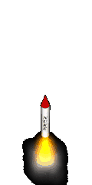
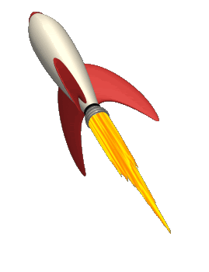
«Космическое путешествие»

Slide 2
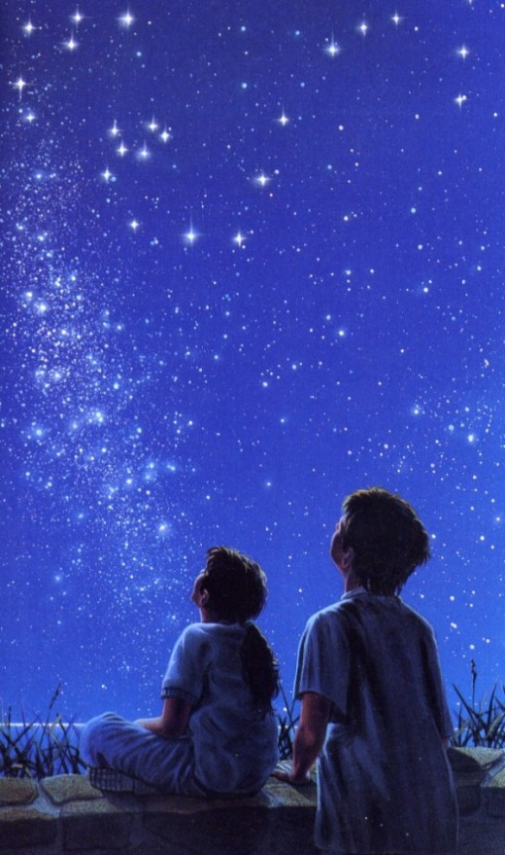
Давайте посмотрим в ночное небо! Там столько красивых звезд! Люди с самых давних времен любили смотреть на звезды, и им было очень интересно – какие же они на самом деле!

Slide 3
И вот однажды, смотрел человек на звездное небо и ему захотелось узнать, что же это за звезды и почему они такие яркие. Ученые придумали специальные приборы – телескопы, с помощью которых наблюдали за планетами.

Slide 4
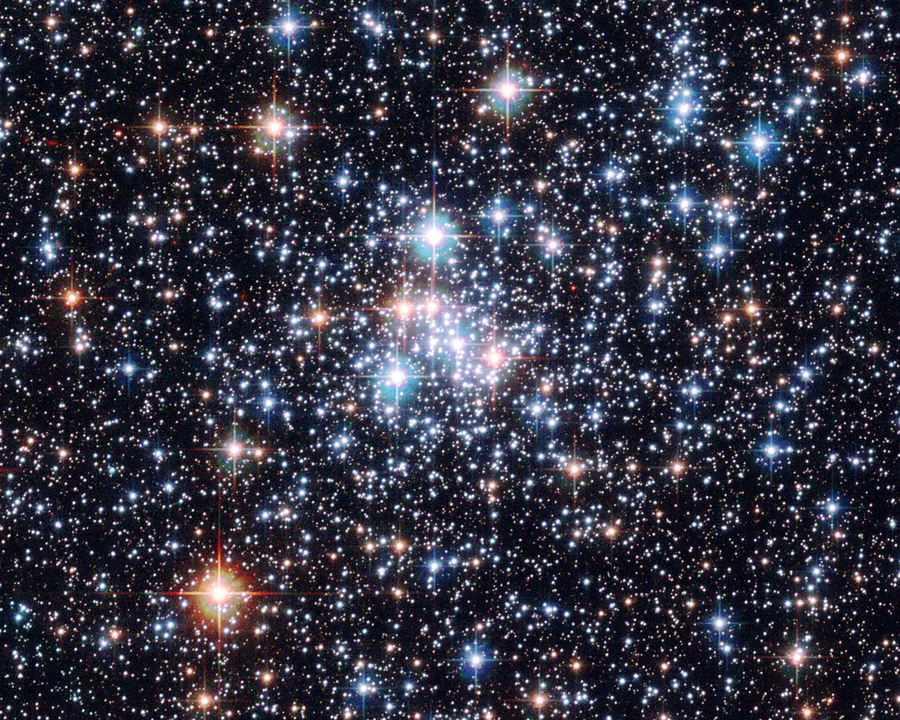
Небо над нашей головой усыпано множеством звезд. Они похожи на маленькие сверкающие точки и расположены далеко от Земли. На самом деле звезды очень большие.

Slide 5
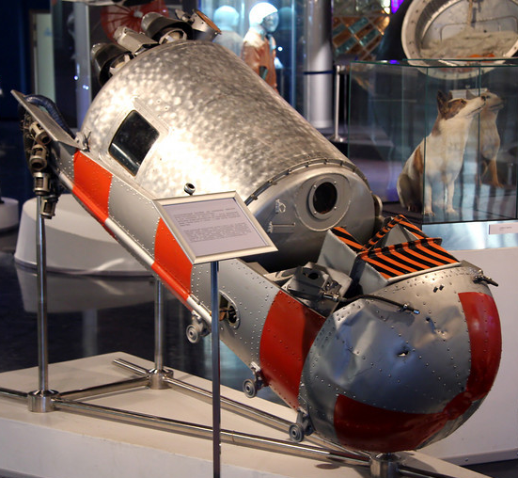
Но люди хотели знать, есть ли жизнь на других планетах. А чтобы это узнать, надо обязательно долететь до них. И вот ученые изобрели первый космический корабль - спутник, установили на нем приборы и запустили в космическое пространство.

Slide 6
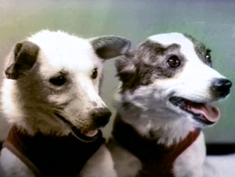
На борту первого спутника были две собаки – Белка и Стрелка. Они первыми покорили космос и удачно вернулись на Землю.

Slide 7
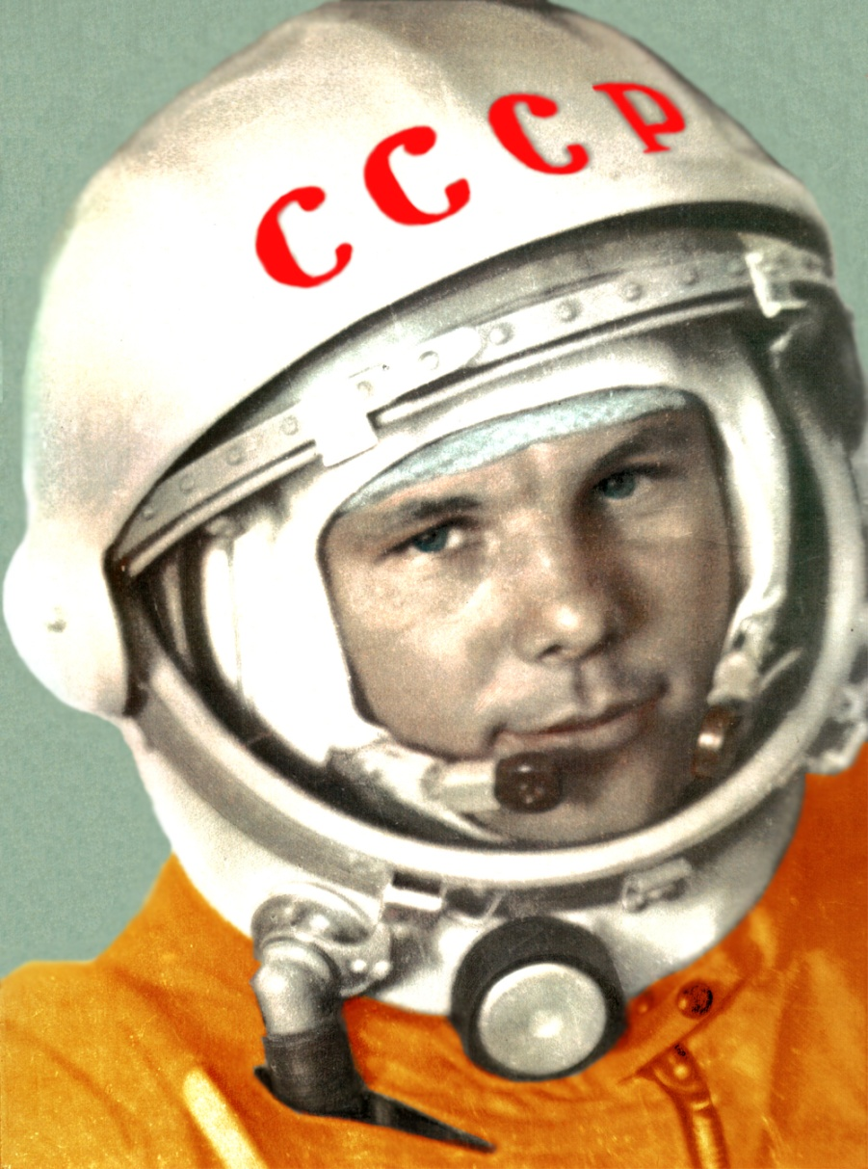
12 апреля
1961 года
советский космонавт
Юрий Алексеевич
Гагарин
впервые в мире совершил
виток
вокруг
Земли.

Slide 8
Свой первый полет
Ю.А. Гагарин совершил на космическом корабле «Восток- 1»

Slide 9
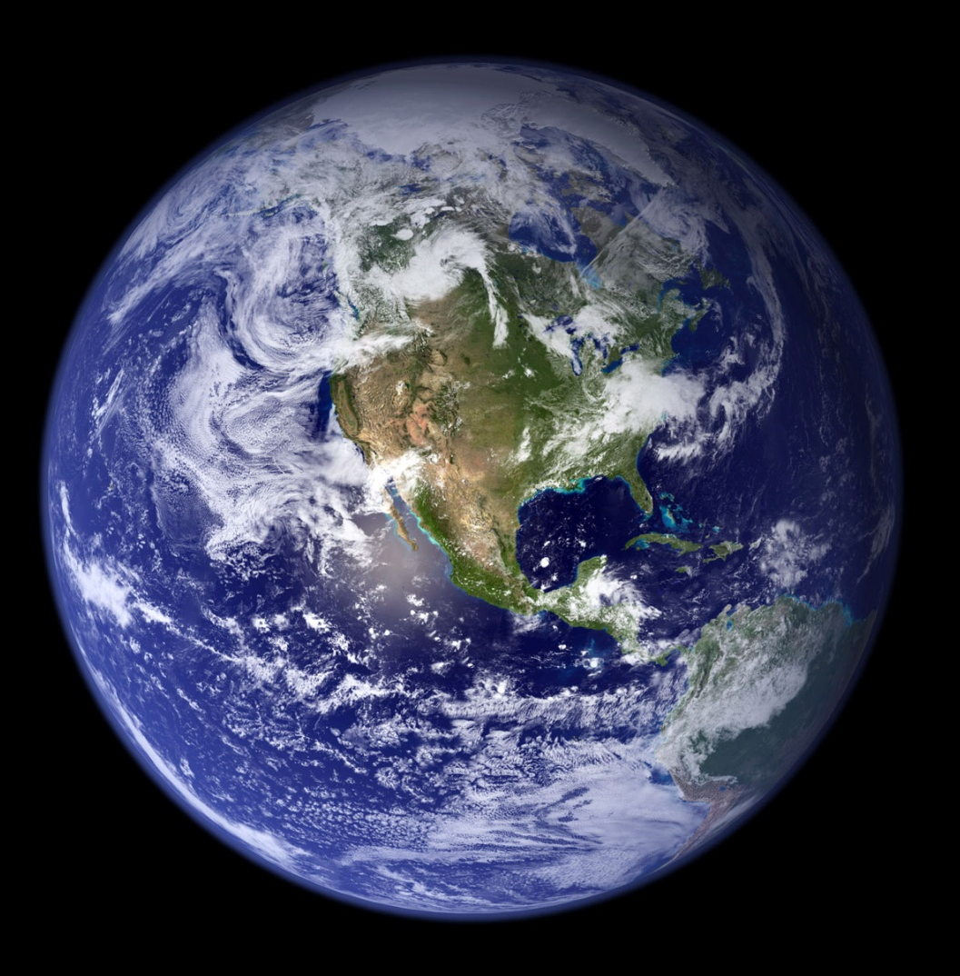
Из
космического пространства Юрий Гагарин увидел нашу планету – Земля, она
была круглая и показалась ему очень маленькой.

Slide 10
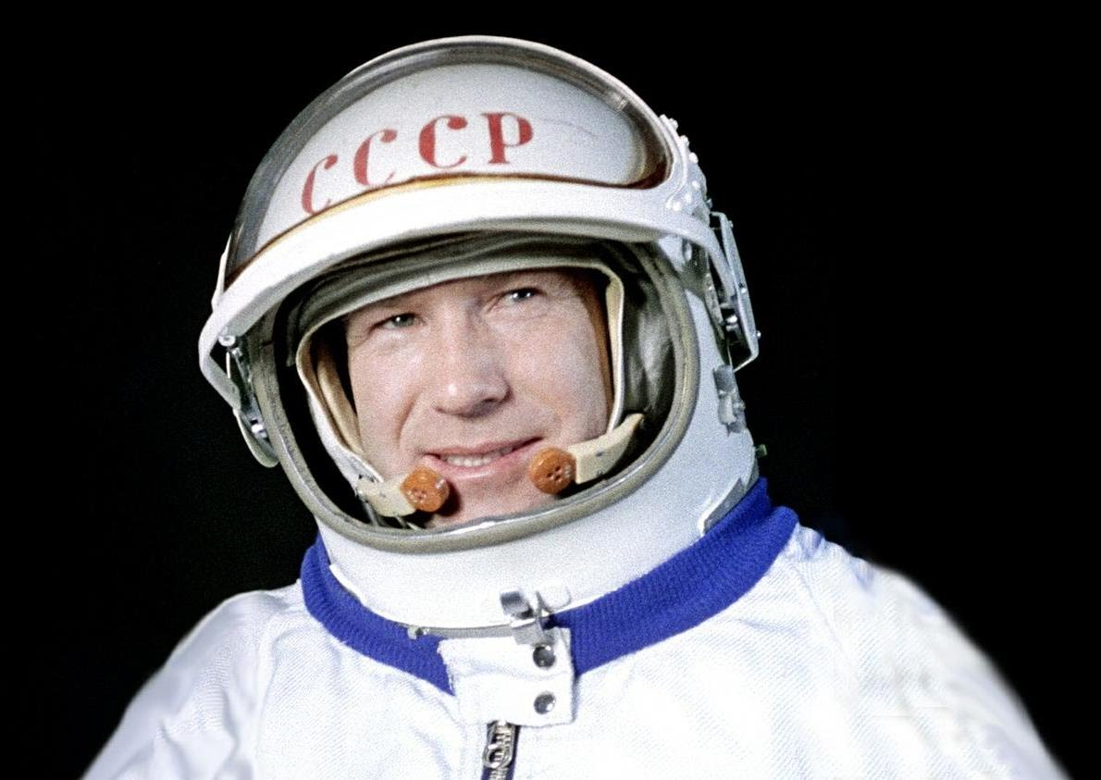
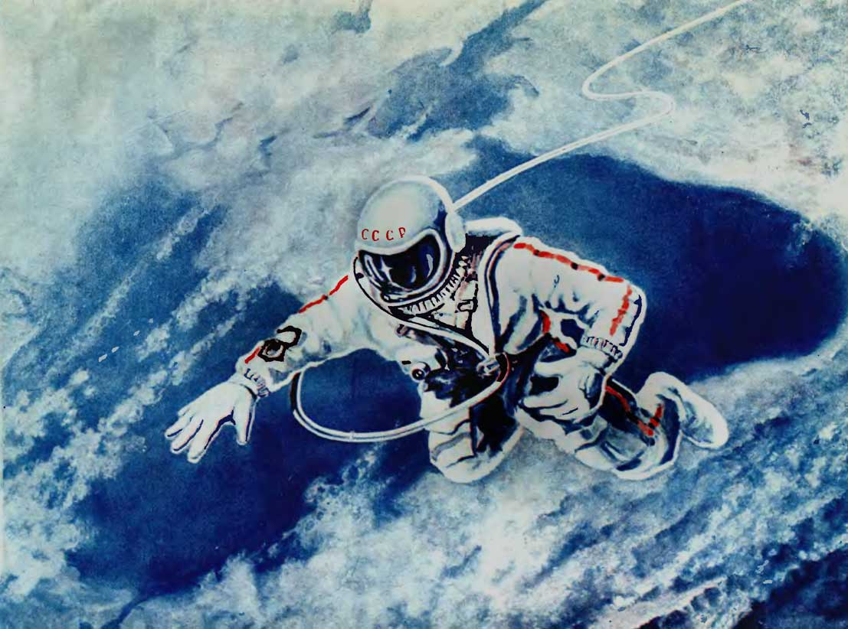
18 марта 1965 года летчик-космонавт СССР Алексей Леонов впервые в истории совершил выход в открытый космос с борта корабля "Восход-2"

Slide 12
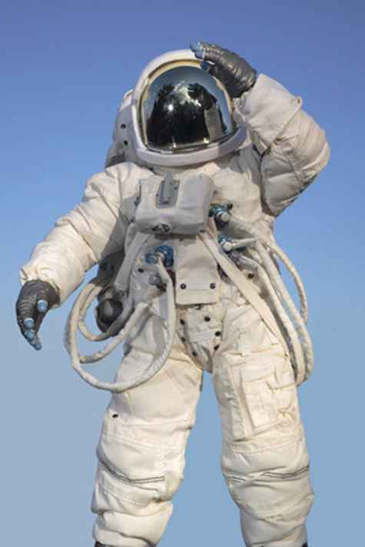
В космосе очень холодно и очень мало воздуха, поэтому на космонавта, который полетел в космос, одели вот такой скафандр. Скафандр очень теплый и защищает космонавта от холода, а также снабжает человека воздухом

Slide 13
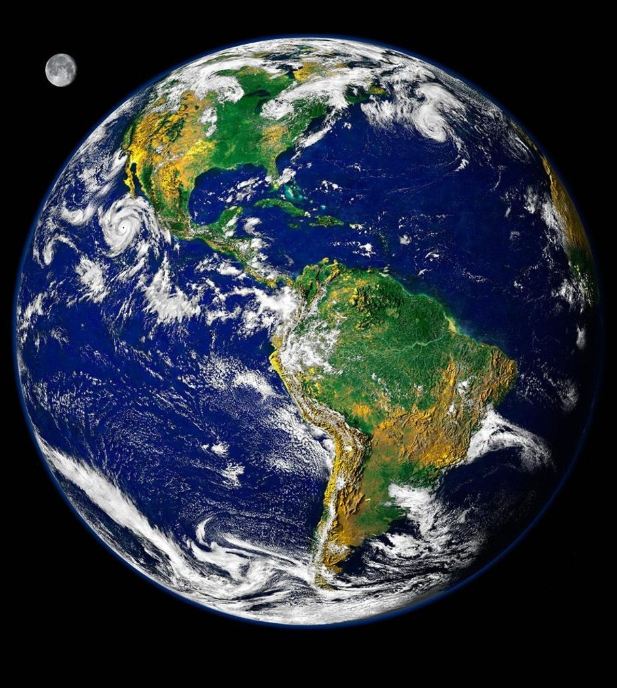
Это –наша планета Земля. Синие пятна на нашей планете – это вода – моря и океаны. Зеленые пятнышки – это зеленые леса и луга. Коричневые пятна – это горы. А маленький кружок около Земли – это Луна, спутник Земли.

Slide 15
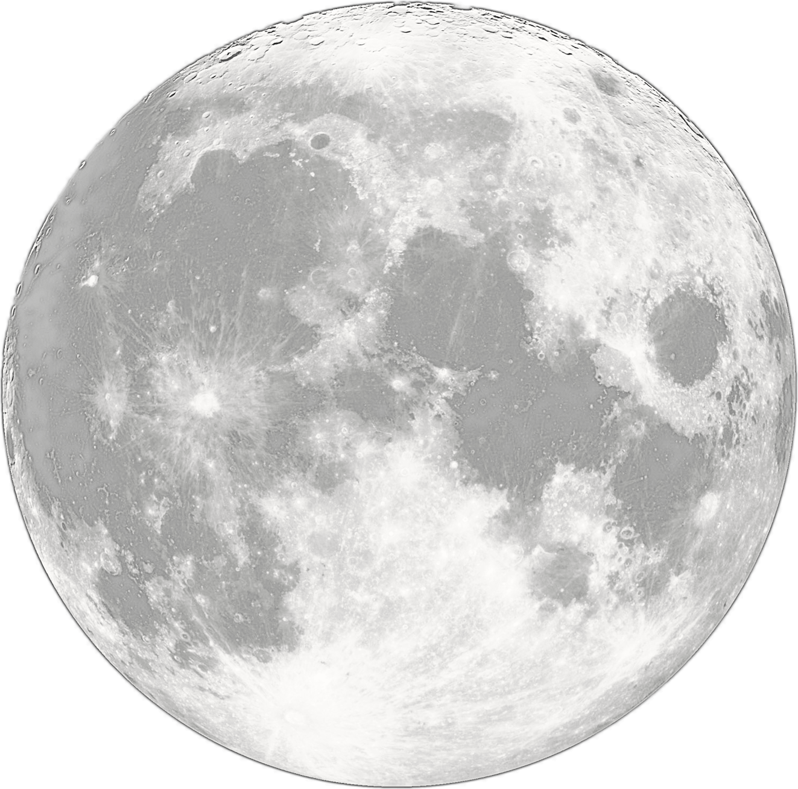

Slide 16
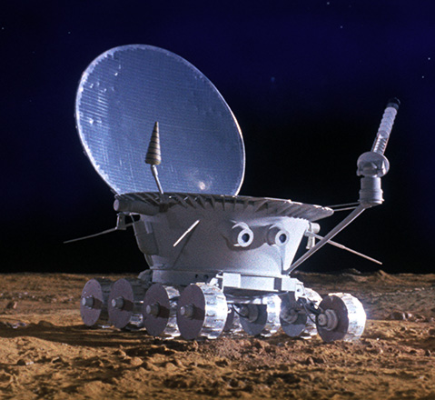
Для того, чтобы лучше изучить Луну, люди изобрели луноход и доставили его на планету.

Slide 17
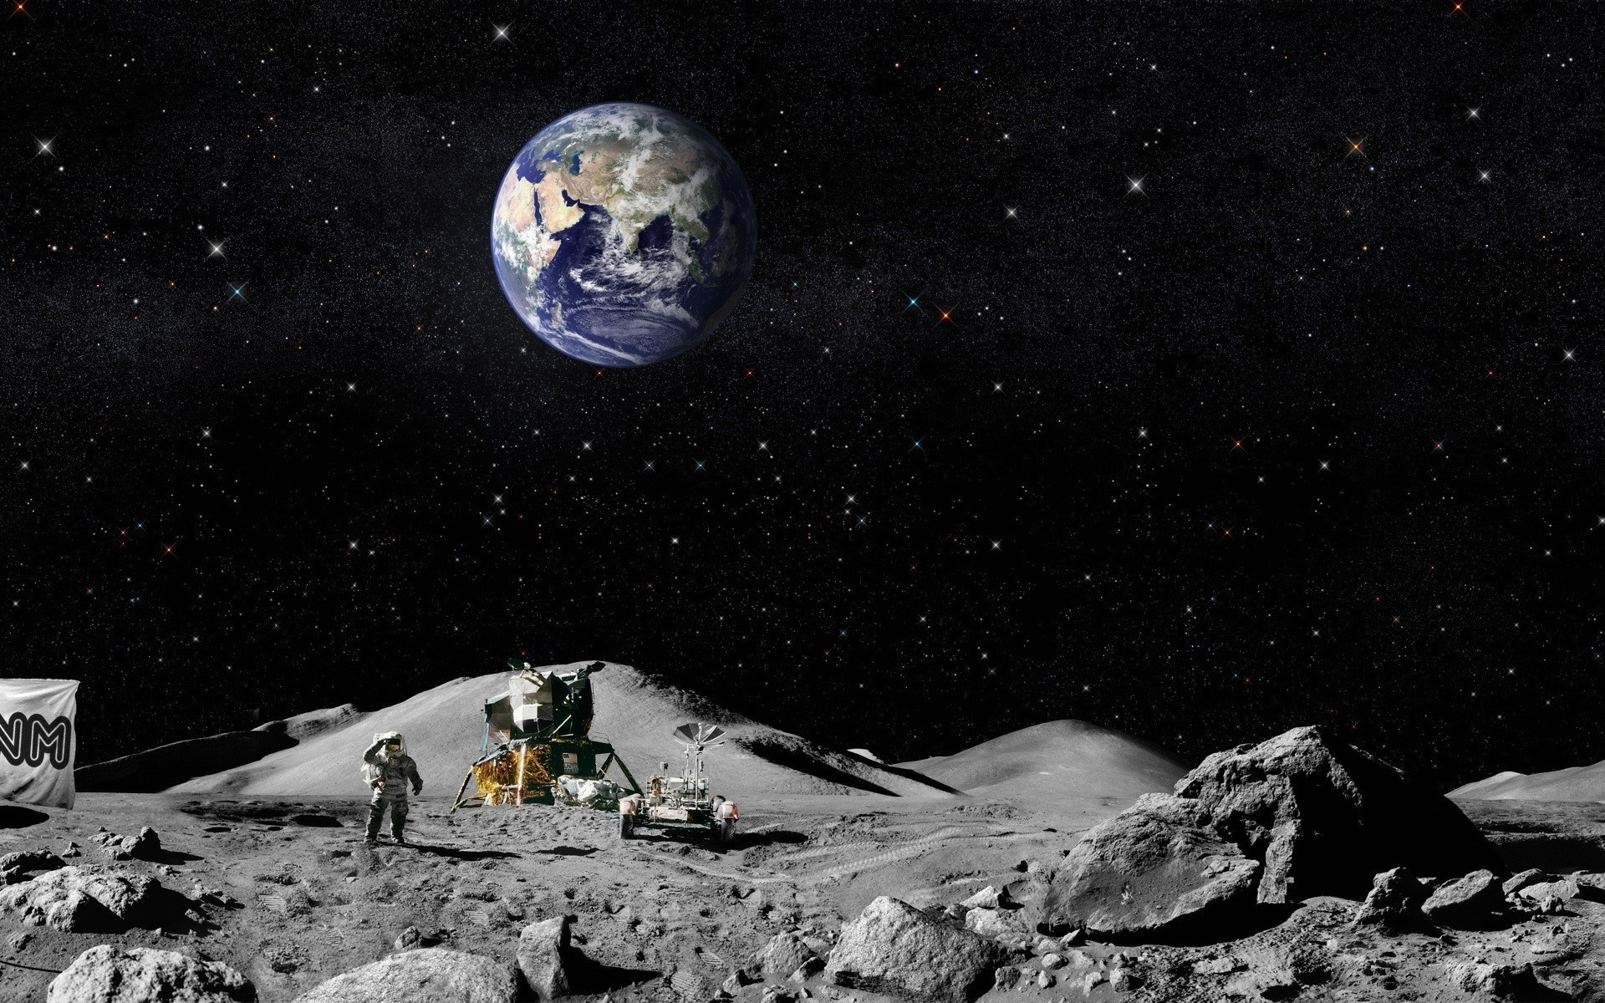

Slide 18
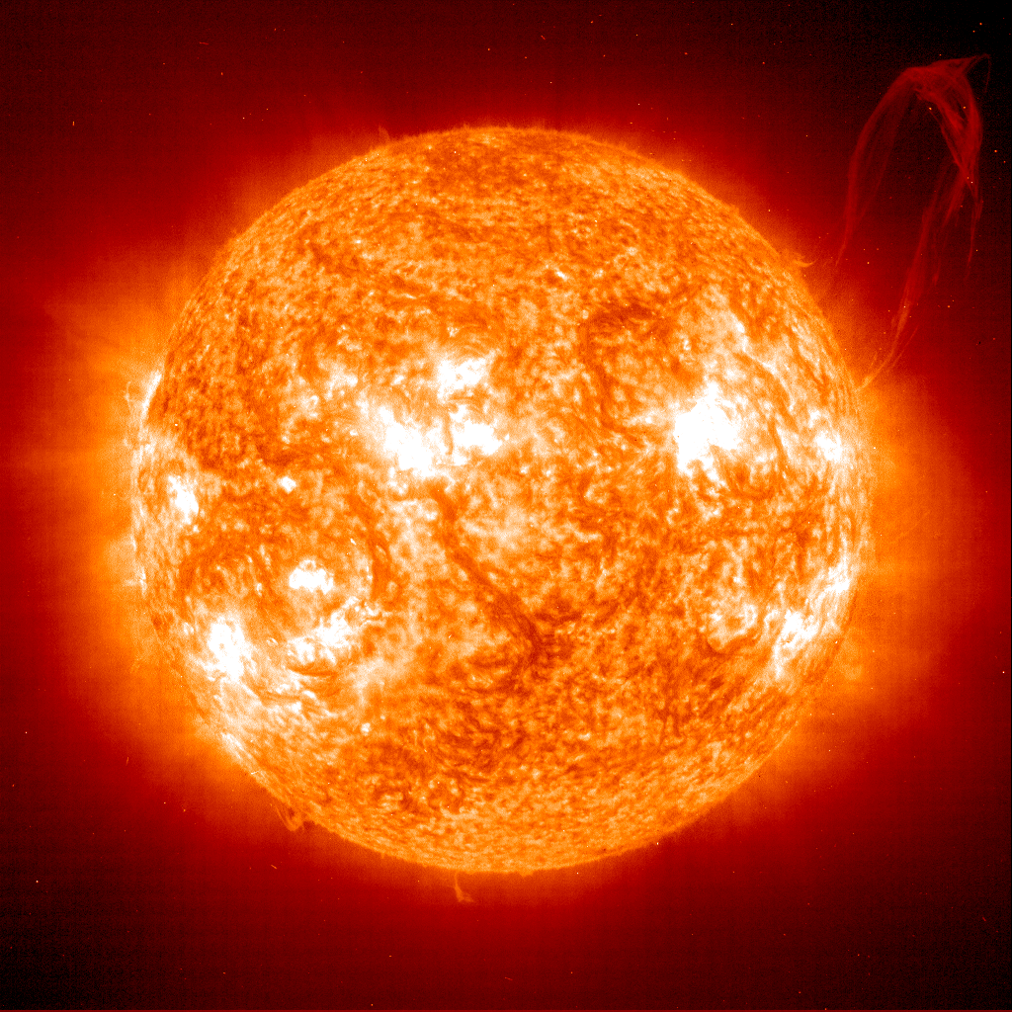
А вот таким космонавты увидели Солнце – огромный раскаленный огненный шар.

Slide 19
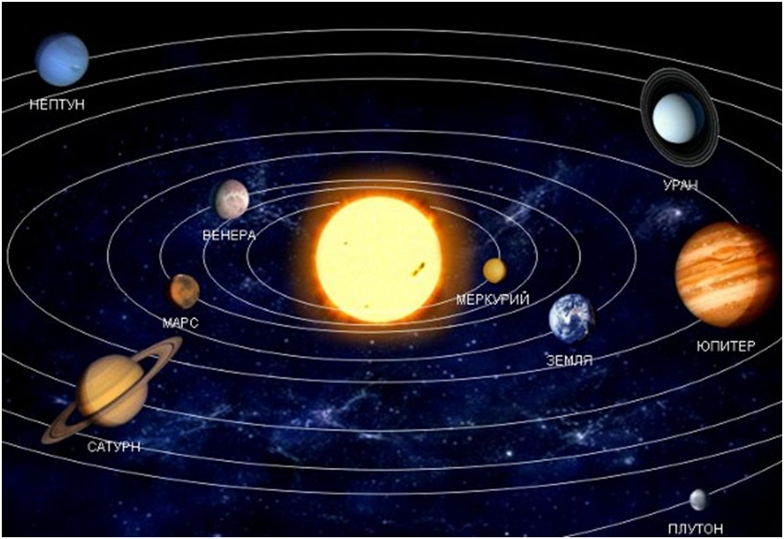

Slide 20
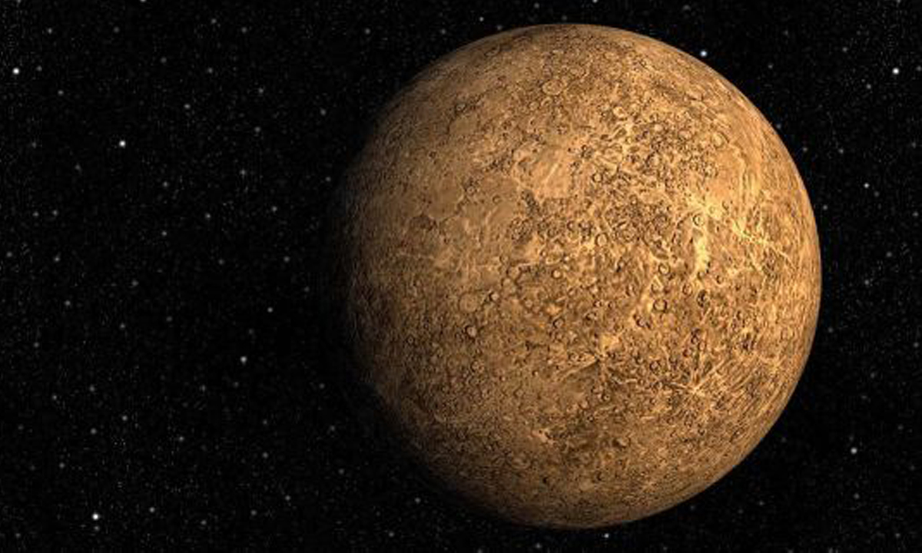
Меркурий

Slide 21
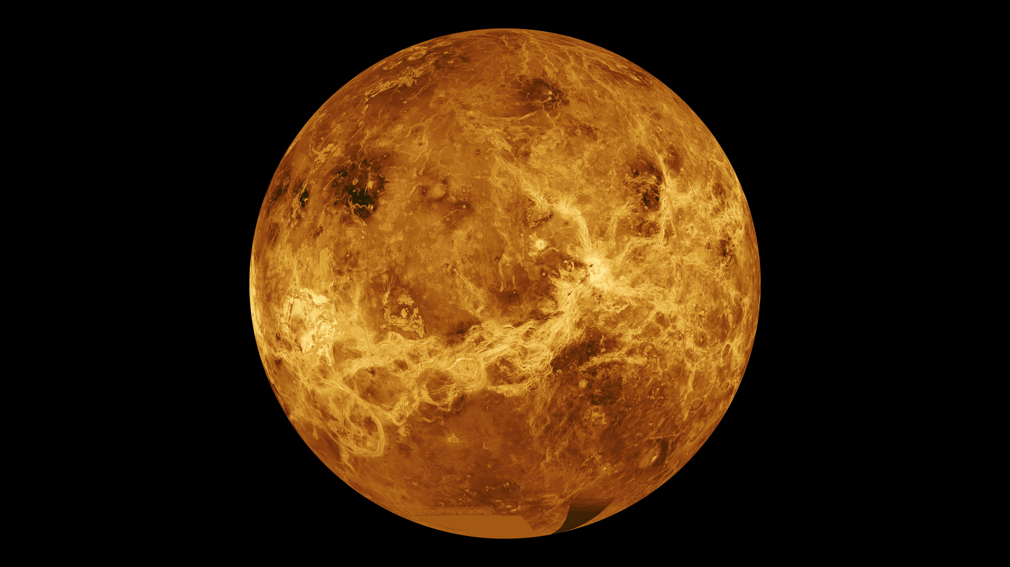
Венера

Slide 22
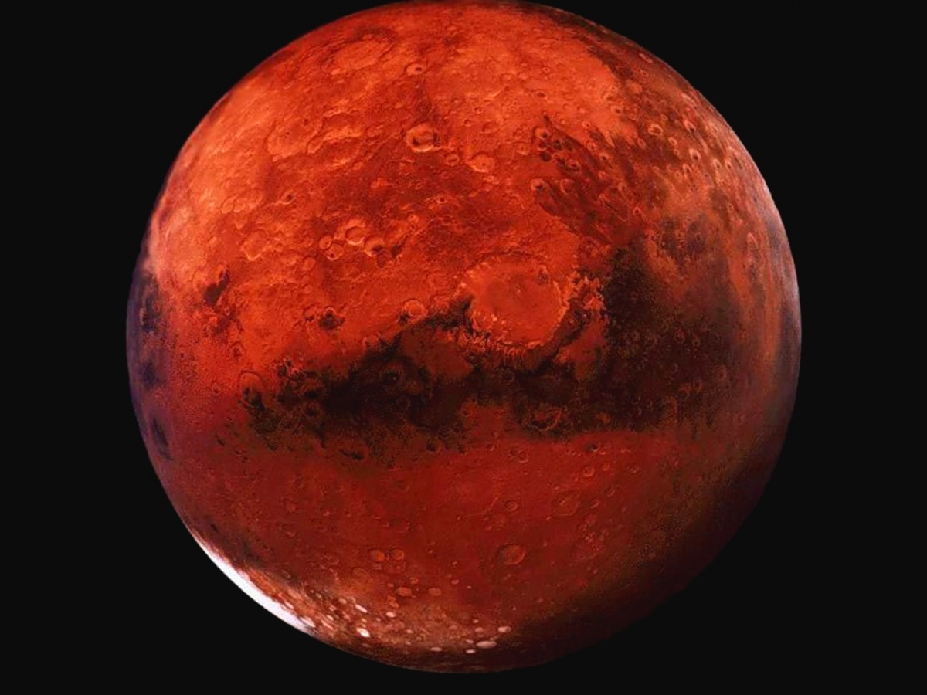
Марс

Slide 23
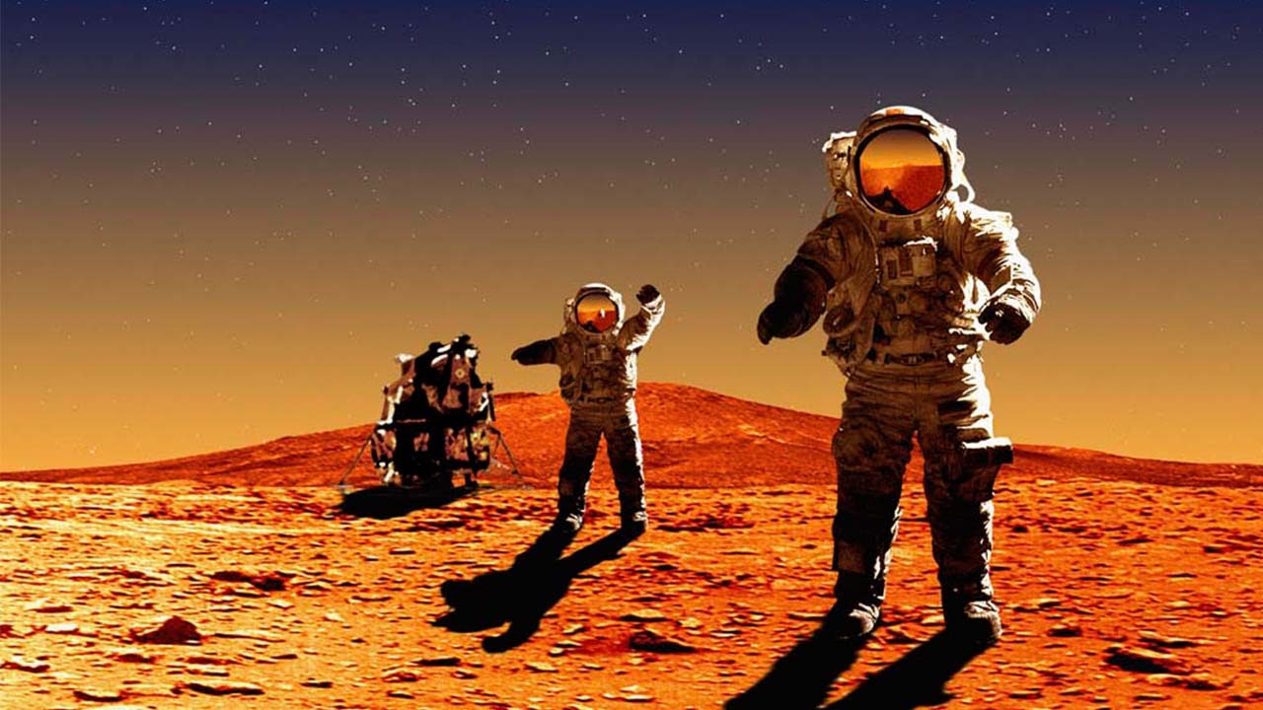

Slide 24
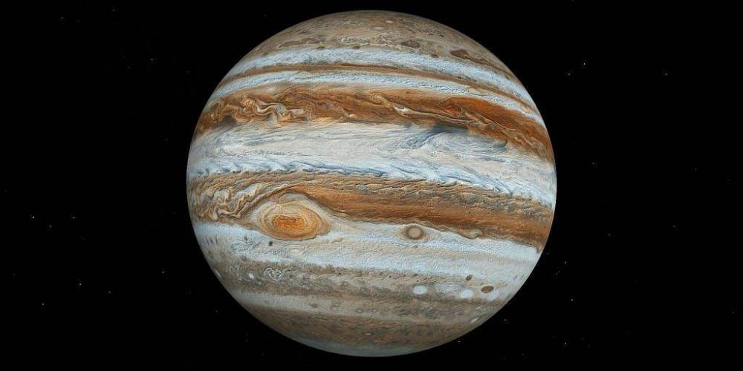
Юпитер

Slide 25
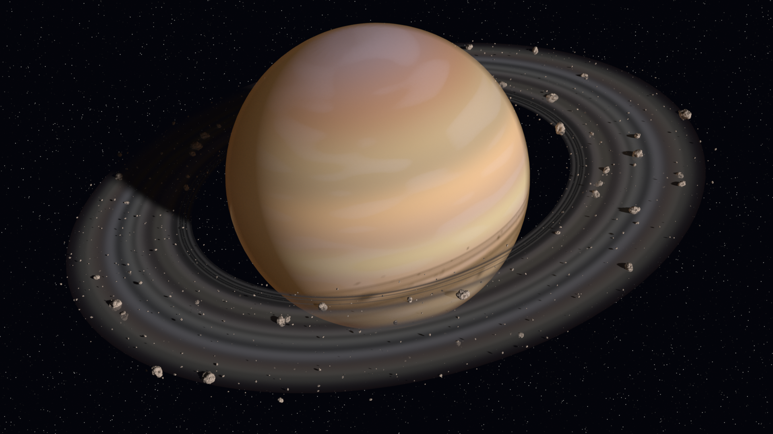
Сатурн

Slide 26
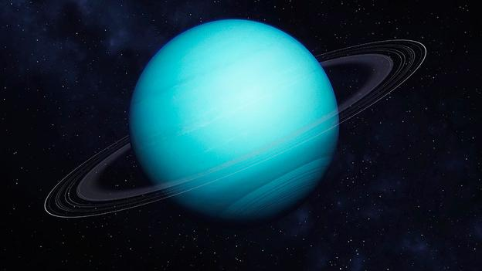
Уран

Slide 27
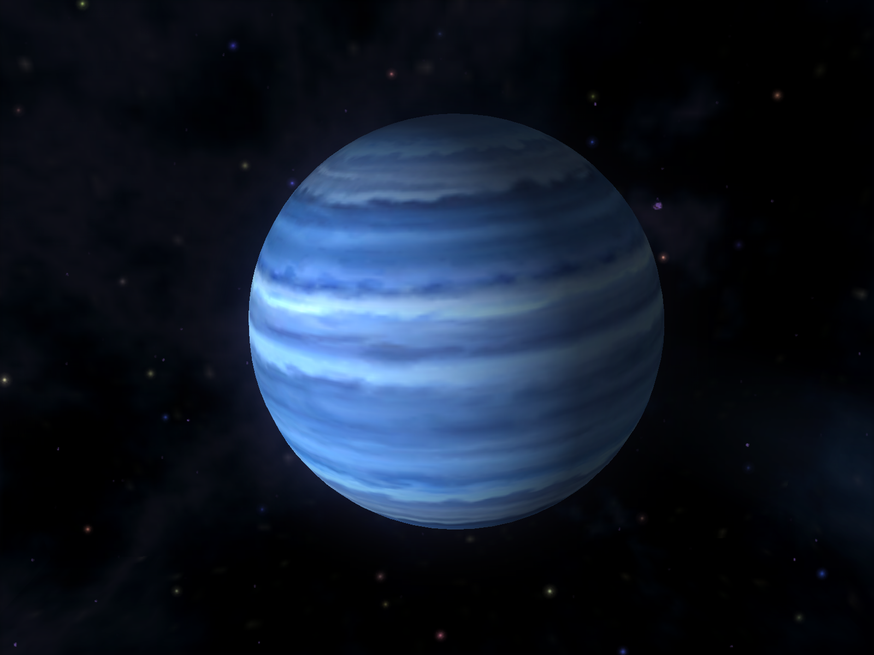
Нептун

Slide 28
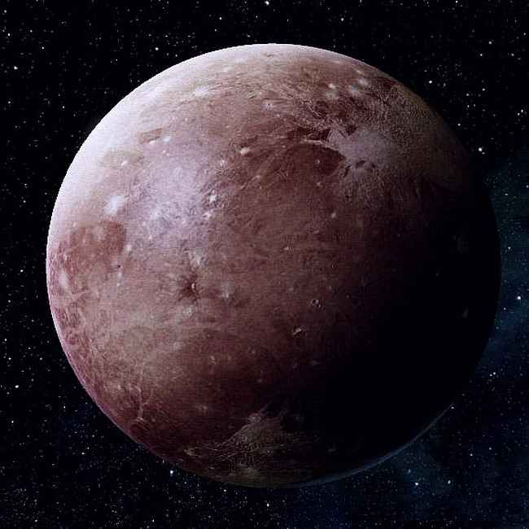
Плутон

Slide 29
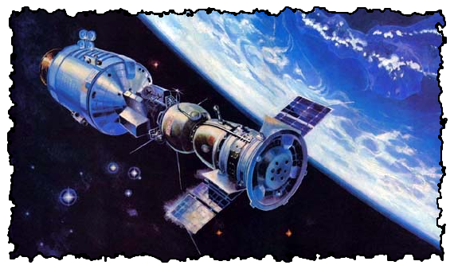
В космос запущены искусственные спутники Земли. С их помощью проводятся научные исследования. Спутники изучают магнитное поле и радиационную обстановку вблизи Земли, исследуют невидимые космические излучения, выполняют разнообразные биологические и технические эксперименты.

Slide 30
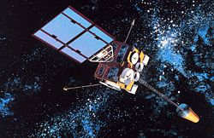
Метеорологический спутник создан для получения из космоса данных о Земле, которые используются для прогноза погоды. У спутников на борту приборы, с помощью которых наблюдают за температурой поверхности Земли, за облачным, снеговым и ледовым покровом.

Slide 31
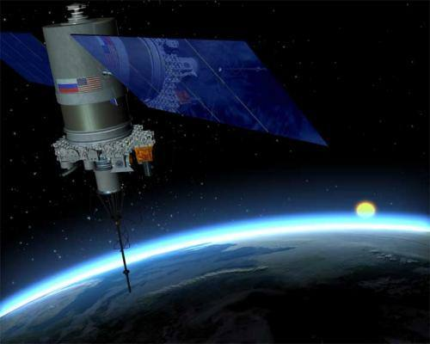

Slide 32
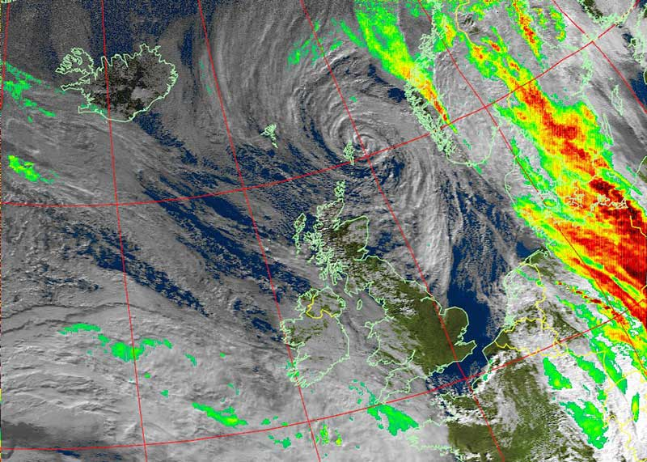

Slide 33
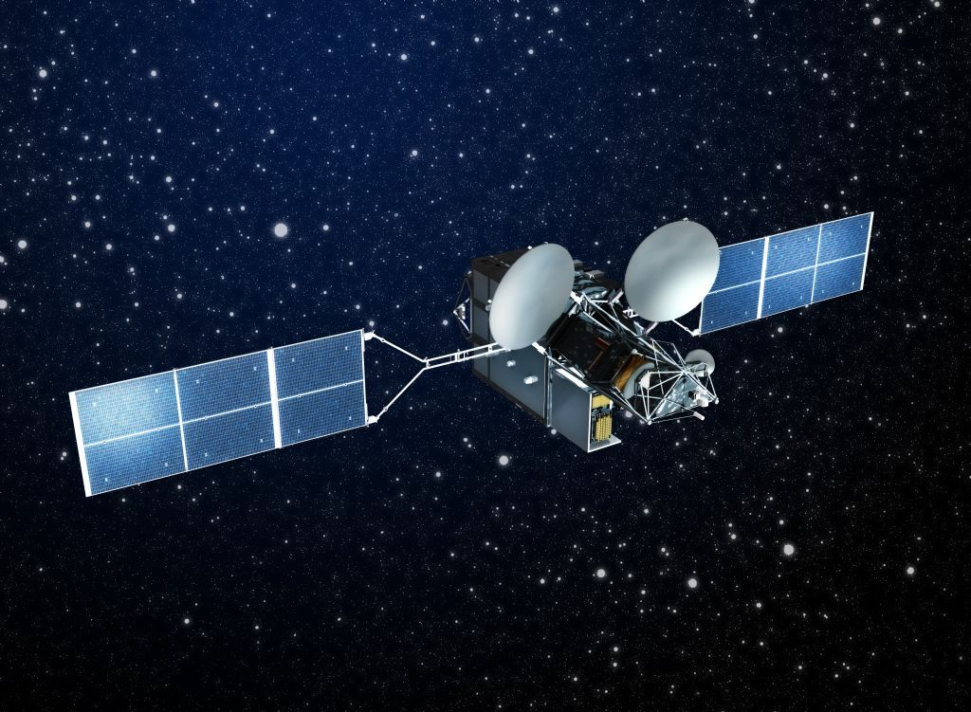
Благодаря искусственным спутникам мы смотрим телевизор и разговариваем по телефону.

Slide 34
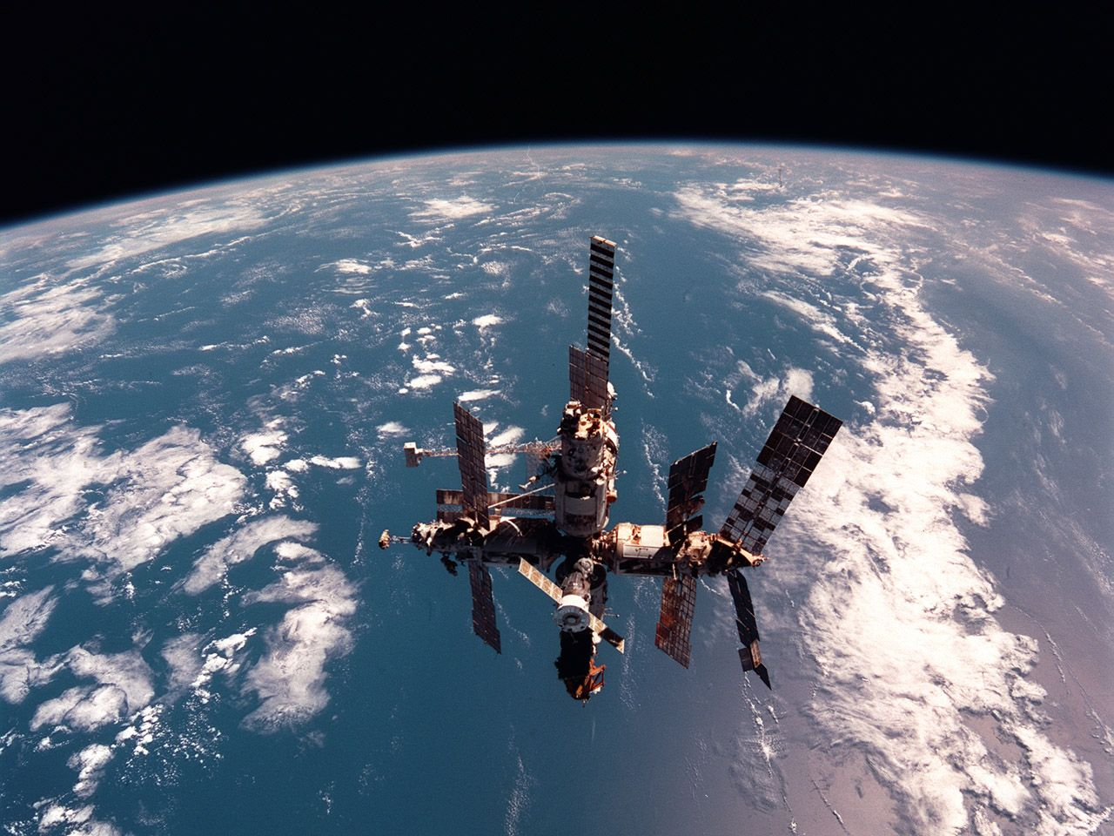

Slide 35
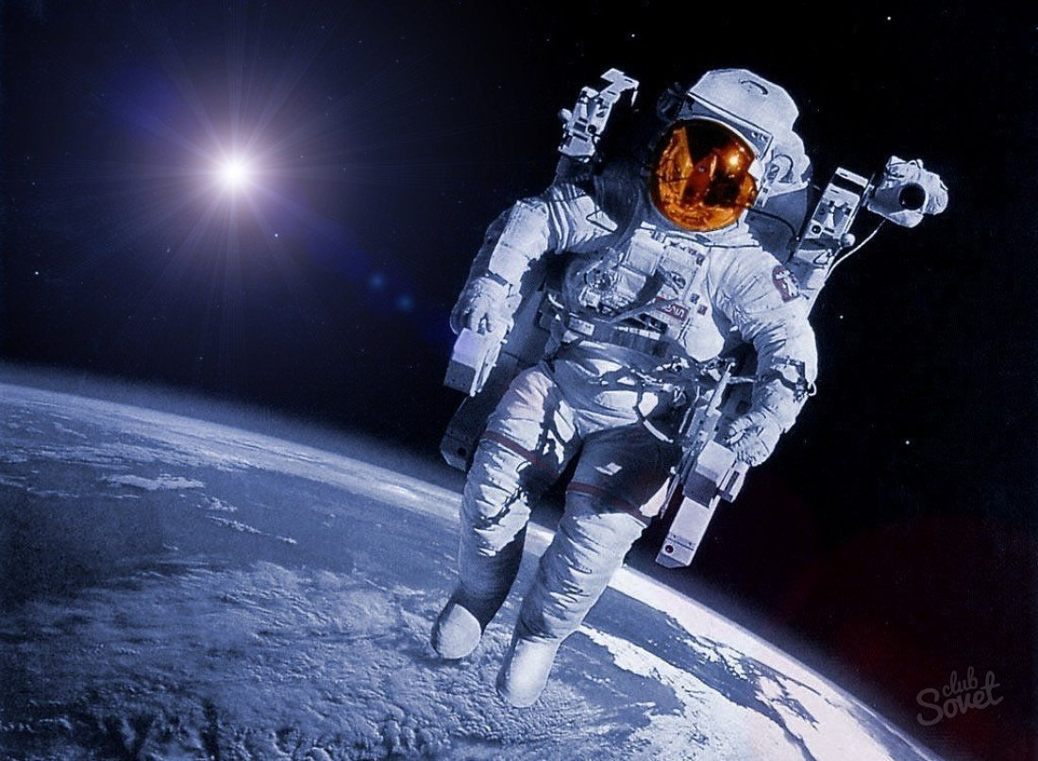
Необъятен, и до конца не изведан космос. И кто знает, может быть, кто-нибудь из вас, когда вырастет, станет его новым покорителем.

Slide 36
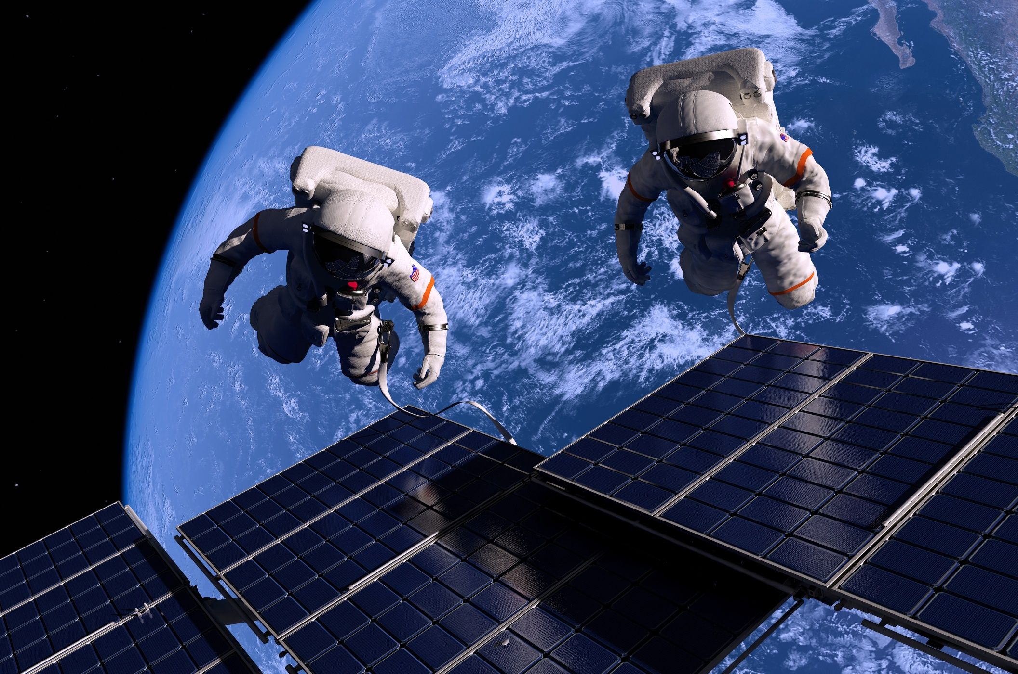

Slide 37
Я хотел бы слетать на луну, В неразгаданный мир окунуться. И подобно красивому сну К самой яркой звезде прикоснуться.
Долететь до далёких орбит, Неизвестных всем нам измерений, Где загадочный космос хранит Много тайн необъятной вселенной…

Slide 38
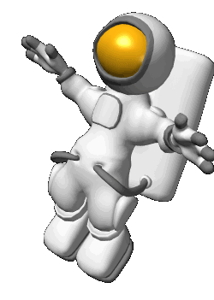
Конец!

